Slide 1
Redes Neurais

Slide 2
Motivação biológica
O cérebro faz com que tarefas de classificação pareçam fáceis;
O processo cerebral é realizado por redes de neurônios;
Cada neurônio é conectado a vários outros neurônios;

Slide 3
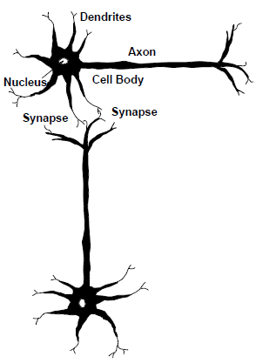
Neurônio biológico
O neurônio recebe impulsos (sinais) de outros neurônios por meio dos seus dendritos;
O neurônio envia impulsos para outros neurônios por meio do seu axônio;
O axônio termina num tipo de contato chamado sinapse, que conecta-o com o dendrito de outro neurônio.

Slide 4
Neurônio biológico
A sinapse libera substâncias químicas chamadas de neurotransmissores, em função do pulso elétrico disparado pelo axônio;
O fluxo de neurotransmissores nas sinapses pode ter um efeito excitatório ou inbitório sobre o neurônio receptor

Slide 5
Neurônio biológico - Aprendizado
O aprendizado ocorre por sucessivas modificações nas sinapses que interconectam os neurônios, em função da maior ou menor liberação de neurotransmissores;
À medida que novos eventos ocorrem, determinadas ligações entre neurônios são reforçadas, enquanto outras enfraquecidas;
Este ajuste nas ligações entre os neurônios é uma das características das redes neurais artificiais.

Slide 6
Redes Neurais Artificiais (RNAs)
RNAs
Hierarquia similar ao funcionamento do sistema biológico;
Neurônios são ativados por estímulos de entrada (função de ativação)
RNA x Cérebro humano
Cérebro humano: ≈100.000.000.000 de neurônios;
RNAs: <1000 geralmente.

Slide 7
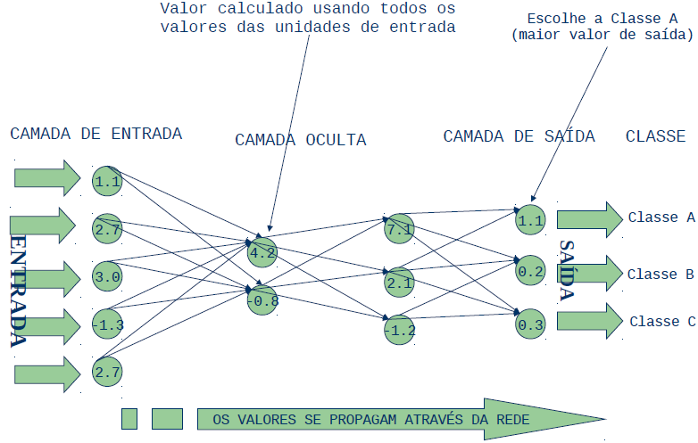
Ideia geral

Slide 8
Processamento das RNAs
Cada unidade (da mesma camada) da rede realiza o mesmo cálculo;
Geralmente baseado na soma ponderada das entradas na unidade;
O conhecimento obtido pela rede fica armazenado nos pesos correspondentes a cada uma de suas unidades (neurônios);
Representação “caixa preta”:
Difícil extrair o conhecimento sobre o conceito aprendido.

Slide 9
Processamento das RNAs
Dados: conjuntos de exemplos rotulados e representados numericamente;
Tarefa: treinar uma rede neural usando esses exemplos
O desempenho deve ser medido pela capacidade da rede em produzir saídas corretas para dados não contidos no conjunto de treinamento.

Slide 10
Processamento das RNAs
Etapas preliminares ao treinamento:
Escolha da arquitetura de rede correta
Nº de neurônios;
Nº de camadas ocultas;
Escolha da função de ativação (a mesma para cada neurônio de uma mesma camada).
Brinquem: https://playground.tensorflow.org
A etapa de treinamento resume-se a:
Ajustar os pesos das conexões entre as unidades para que a rede produza saídas corretas.

Slide 11
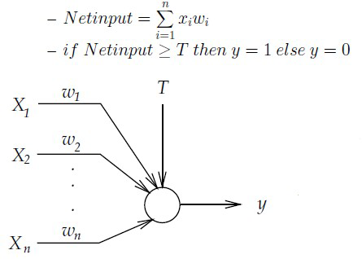
Perceptrons
O tipo mais simples de RN;
Possuí um único neurônio de saída
Considera uma soma ponderada das entradas;
A função de ativação da unidade calcula a saída da rede;
Ex: unidade com treshold (limiar) linear.

Slide 12
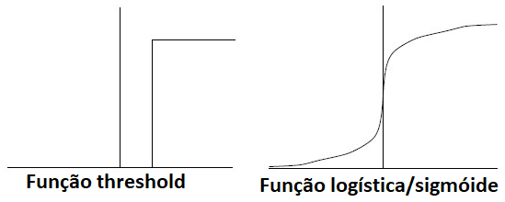
Perceptrons
Algumas funções de ativação:
Função Step:
Saída +1 se Netinput > Threshold T; -1 caso contrário;

Slide 13
Perceptrons: exemplo
Classificação de imagens preto e branco por uma matriz de pixel 2x2
Em “clara” ou “escura”;
Pixels brancos = 1 e pixel pretos = -1.
Pode se representar o problema por essa regra:
Se resultado da Rede > -0.1 é clara; caso contrário escura;
Arquitetura do Perceptron:
4 unidades de entrada, uma para cada pixel da matriz;
Uma unidade de saída: +1 para “clara”; -1 “escura”.

Slide 14
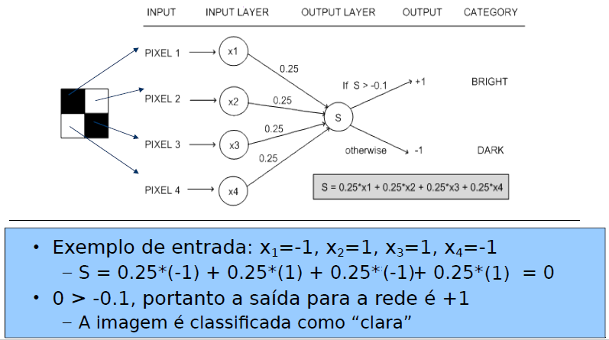
Perceptrons: exemplo

Slide 15
Aprendizagem em Perceptrons
É necessário aprender:
Os pesos entre as unidades de entrada e saída;
O valor do threshold.
Para tornar os cálculos mais fáceis:
Considera-se o threshold como um peso referente a uma unidade de entrada especial, cujo sinal é sempre 1 (ou -1);
Agora, o único objetivo resume-se a aprender os pesos da rede.

Slide 16
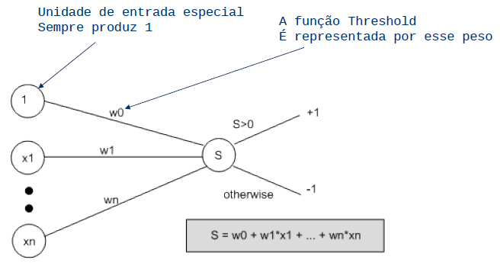
Aprendizagem em Perceptrons

Slide 17
Aprendizagem em Perceptrons
Os valores dos pesos são inicializados aleatoriamente, geralmente no intervalo (-1,1);
Para cada exemplo de treinamento E:
Calcule a saída observada da rede o(E);
Se a saída desejada t(E) for diferente de o(E):
Ajuste os pesos da rede para que o(E) chegue mais próximo de t(E);
Isso é feito aplicando-se a regra de aprendizado Perceptron.

Slide 18
Aprendizagem em Perceptrons
O processo de aprendizagem não para necessariamente depois de todos os exemplos de treinamento terem sidos apresentados;
Repita o ciclo novamente (uma “época”);
Até que a rede produza saídas corretas (ou boas suficientes);
Considerando todos os exemplos no conjunto de treinamento.

Slide 19
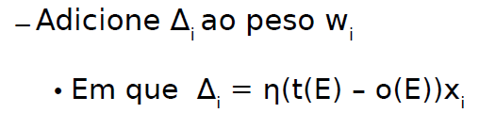
Regra de aprendizado para Perceptron
Quando t(E) for diferente de o(E):
Faça isso para todos os pesos da rede.

Slide 20
Regra de aprendizado para Perceptron
O parâmetro η é chamado de taxa de aprendizagem
Geralmente escolhido como uma pequena constante entre 0 e 1 (por exemplo, 0.1);
Controla o movimento dos pesos
Não deixa haver uma mudança grande para um único exemplo;
Se uma mudança grande for mesmo necessária para que os pesos classifiquem corretamente um exemplo:
Essa deve ocorrer gradativamente, em várias épocas.

Slide 21
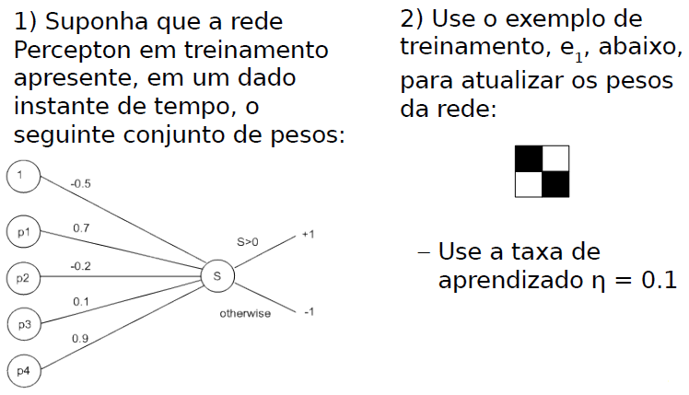
Exemplo anterior
Classifique a imagem “clara” ou “escura”.

Slide 22
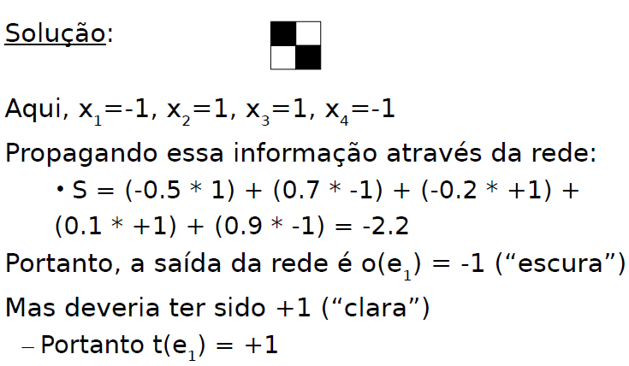
Exemplo anterior

Slide 23
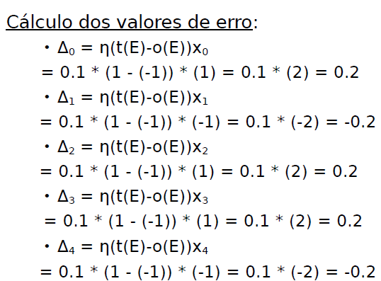
Exemplo anterior

Slide 24
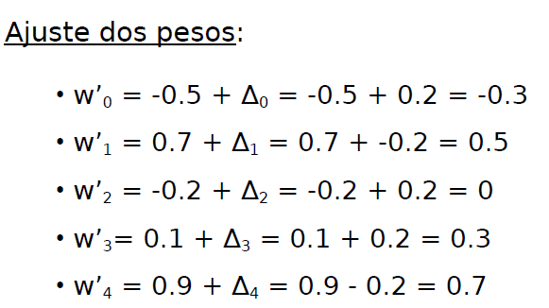
Exemplo anterior

Slide 25
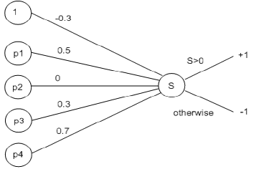
Exemplo anterior
Rede com pesos atualizados:
Calcule a saída para o exemplo, e1, novamente.

Slide 26
Exemplo anterior
S= (-0.3*1) + (0.5*-1) + (0*1) + (0.3*1) + (0.7*-1) = -1.2
A nova saída da rede é o(e1) = -1 (“escura”);
Ainda resulta em classificação errada;
Mas o valor de S já está mais próximo de zero (de -2.2 para -1.2);
Em poucas épocas, esse exemplo será classificado corretamente.

Slide 27
Perceptrons: aprendizado booleano
Entradas assumem dois valores possíveis (+1 ou -1);
Produz um valor como saída (+1 ou -1);
Exemplo 1: Função AND
Produz +1 somente se ambas as entradas forem iguais a +1;
Exemplo 2: Função OR
Produz +1 se pelo menos uma das entradas for igual a +1.

Slide 28
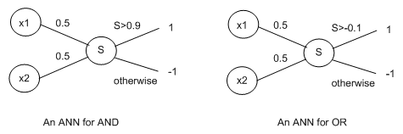
Perceptrons: aprendizado booleano

Slide 29
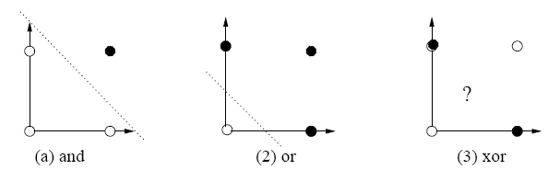
Perceptrons: aprendizado booleano
O que realmente a rede neural perceptron é capaz de aprender?
Somente a discriminação de classes que sejam linearmente separáveis:
Ex: funções AND e OR.

Slide 30
Perceptrons: aprendizado booleano
A função XOR não é linearmente separável
Não é possível traçar uma linha divisória que classifique corretamente todos os pontos
Redes Perceptrons não conseguem aprender a função XOR.

Slide 31
Redes Perceptrons Multicamadas
Redes Perceptrons não são capazes de aprender conceitos complexos;
Porém, formam a base para a construção de um tipo de rede que pode aprender conceitos mais sofisticados;
Redes Perceptron Multicamadas (MLP);
Pode-se pensar nesse modelo como sendo uma rede formada por vários neurônios similares ao tipo “perceptron”.

Slide 32
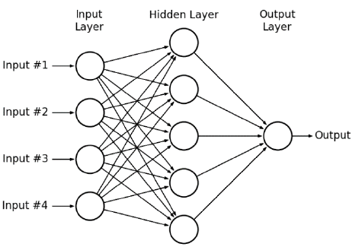
Redes Perceptrons Multicamadas

Slide 33
Redes Perceptrons Multicamadas
Limitações
A regra de aprendizado na MLP baseia-se em cálculo diferncial;
Funções do tipo degrau não são diferenciáveis;
Uma função de ativação alternativa deve ser considerada

Slide 34
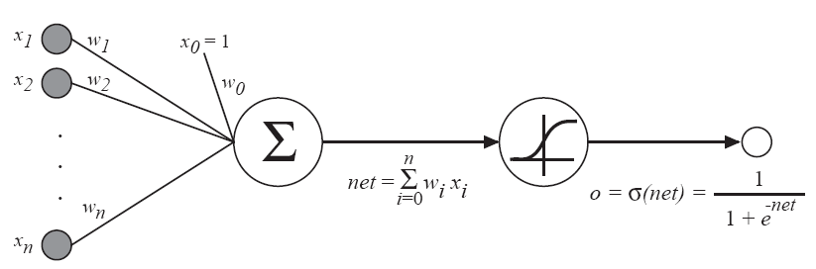
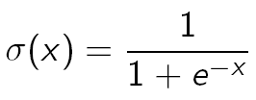
Unidades com função sigmóide
Função de ativação sigmóide podem ser usadas em redes MLP;
Função sigmóide:

Slide 35
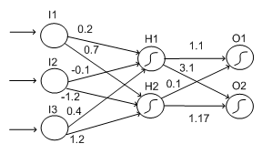
Exemplo de MLP
Considere a seguinte MLP já treinada e que classifica um exemplo como sendo da classe 1 se o1 > o2 e da classe 2, caso contrário.
Qual a classe estimada pela rede para o exemplo: [10, 30, 20]?

Slide 36
Exemplo de MLP
Primeiro, calcule as somas ponderadas para a camada oculta:
Sh1 = (0.2*10) + (0.1*30) + (0.4*20) = 2-3+8 = 7
Sh2 = (0.7*10) + (-1.2*30) + (1.2*20) = 7-6+24 = -5
A seguir, calcule a saída da camada oculta:
Usando: h=σ(S) = 1/(1+е^-S)
h1 = σ(Sh1) = 1/(1+е^-7) = 1/(1+0.000912) = 0.999
h2 = σ(Sh2) = 1/(1+е^5) = 1/(1+148.4) = 0.0067

Slide 37
Exemplo de MLP
A seguir, calcule as somas ponderadas para a camada de saída:
So1 = (1.1*0.999) + (0.1*0.0067) = 1.0996
So2 = (3.1*0.999) + (1.17*0.0067) = 3.1047
Finalmente, calcule a saída da rede:
Usando: h=σ(S) = 1/(1+е^-S)
o1 = σ(So1) = 1/(1+е^-1.0996) = 1/(1+0.333) = 0.750
o2 = σ(So2) = 1/(1+е^-3.1047) = 1/(1+0.045) = 0.957
Como a saída o2>01:
A classe estimada para o exemplo é a classe 2.

Slide 38
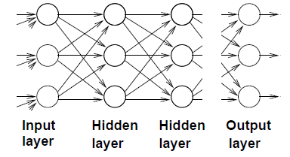
Características do MLP
Rede Neural do tipo “feedfoward”:
Alimentação de entradas pela camada mais à esquerda;
Propagação dos sinais para frente da rede;
Neurônios entre camadas vizinhas estão completamente conectados.

Slide 39
Esquema de aprendizado para MLP
Dado um conjunto de treinamento;
Gere um conjunto de pesos com valores aleatórios para a rede (por exemplo, entre 1 e -1);
Enquanto o critério de convergência não for alcançado faça:
Para todos os exemplos do conjunto de treinamento:
Apresente um exemplo para rede e calcule a saída:
A diferença entre a saída da rede e a saída desejada é considerada como valor de erro para essa iteração.
Ajuste os pesos da rede
Volte para o passo 3.

Slide 40
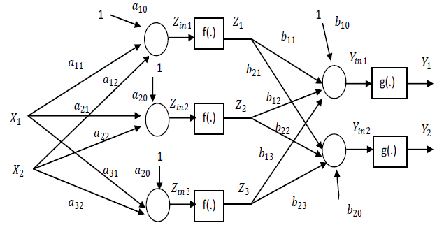
Algoritmos de aprendizagem MLP

Slide 41
Adaline
Adaline = Adaptive Linear Neuron ou Adaptive Linear Element.
Surgiu quase que simultaneamente com o Perceptron, final da década de 50.
Assim como o Perceptron é um modelo baseado em elementos que executam operações sobre a soma ponderada de suas entradas
Operações não lineares, no caso do Perceptron e puramente lineares no caso do Adaline.

Slide 42
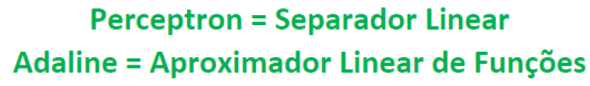
Adaline
Apesar das semelhanças, os trabalhos que descreveram o Perceptron e o Adaline surgiram em áreas diferentes e com enfoques diferentes:

Slide 43
Adaline
O algoritmo de treinamento do Adaline utiliza a informação contida no gradiente do erro para calcular o ajuste a ser aplicado ao vetor de pesos;
Esse algoritmo, conhecido como Regra Delta, deu origem ao primeiro algoritmo de treinamento de redes MLP, o Backpropagation.

Slide 44
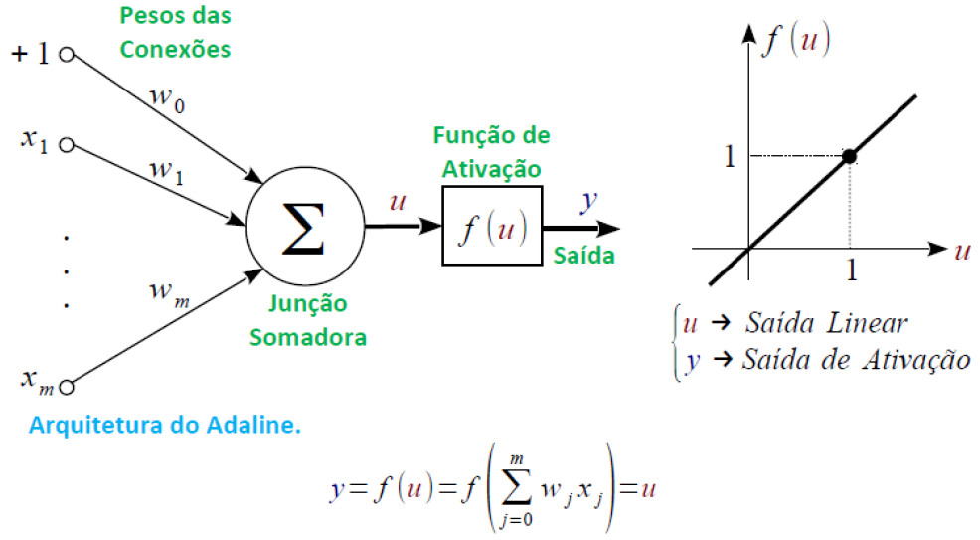
Adaline

Slide 45
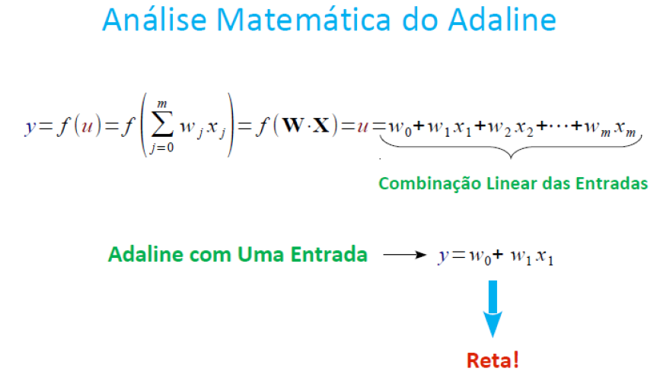
Adaline

Slide 46
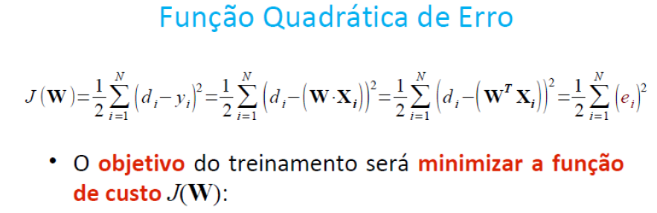
Adaline

Slide 47
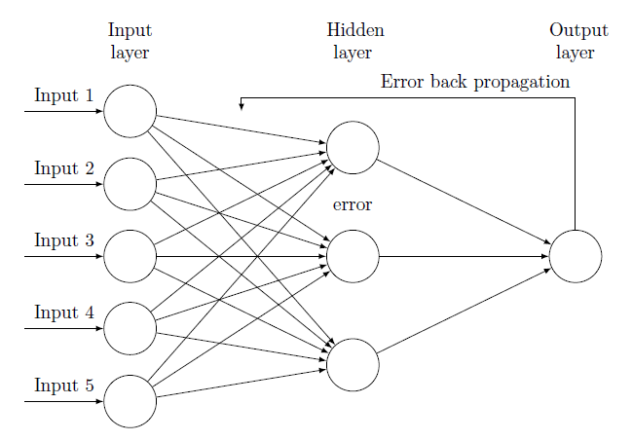
Algoritmo Backpropagation

Slide 48
Algoritmo Backpropagation
Método de treinamento conhecido como “retropropagação do erro” ou “regra delta generalizada”.
Atua como um minimizador do erro observado nas saídas de uma rede neural artificial.
Atua sobre uma arquitetura de rede neural de várias camadas (>=3), feedfoward e pode ser usado para resolver problemas em diferentes áreas.

Slide 49
Algoritmo Backpropagation
O treinamento envolve três estágios:
A passagem (feedforward) dos padrões de treinamento;
O cálculo e retropropagação do erro associado;
O ajuste de pesos.
Os neurônios fazem dois tipos de computação:
a clássica – ativação do neurônio mediante entradas e uma função de ativação não-linear
o cálculo do sinal de erro – computação de um vetor gradiente

Slide 50
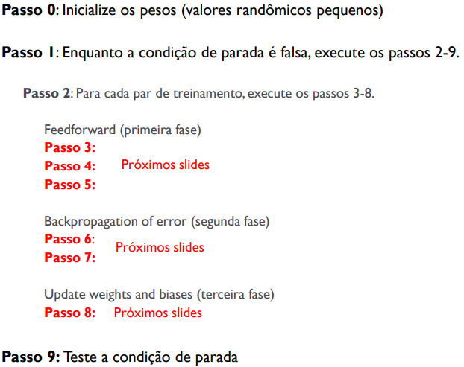
Algoritmo Backpropagation

Slide 51
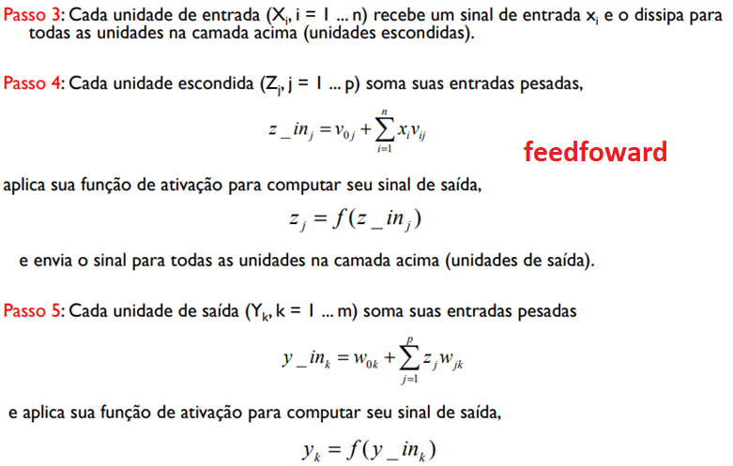
Algoritmo Backpropagation – 1º fase

Slide 52
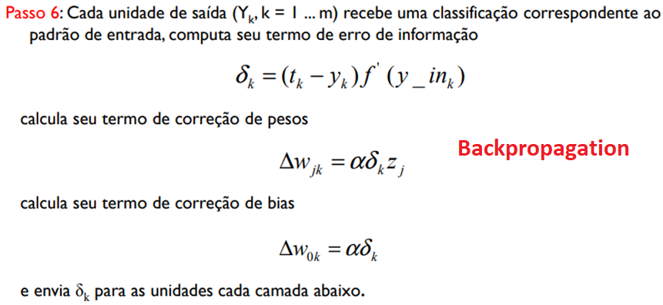
Algoritmo Backpropagation – 2º fase

Slide 53
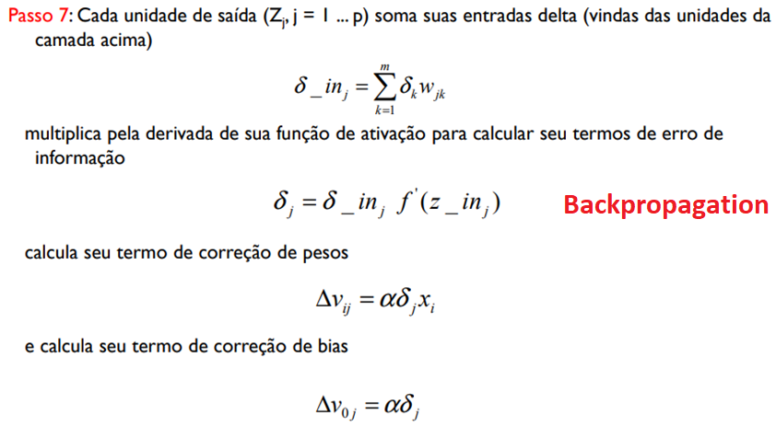
Algoritmo Backpropagation – 2º fase

Slide 54
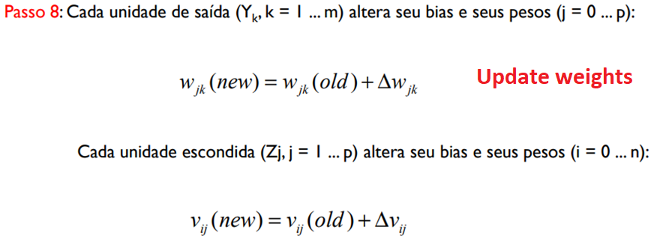
Algoritmo Backpropagation – 3º fase

Slide 55
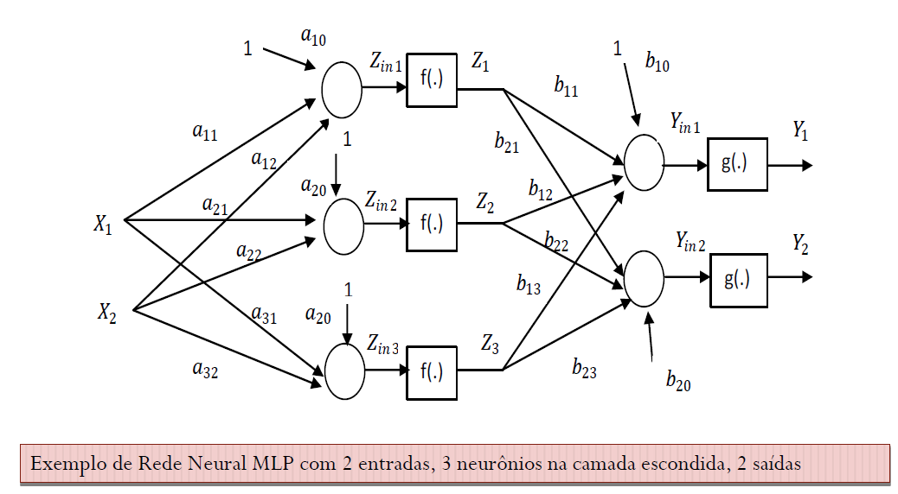
Algoritmo Backpropagation

Slide 56
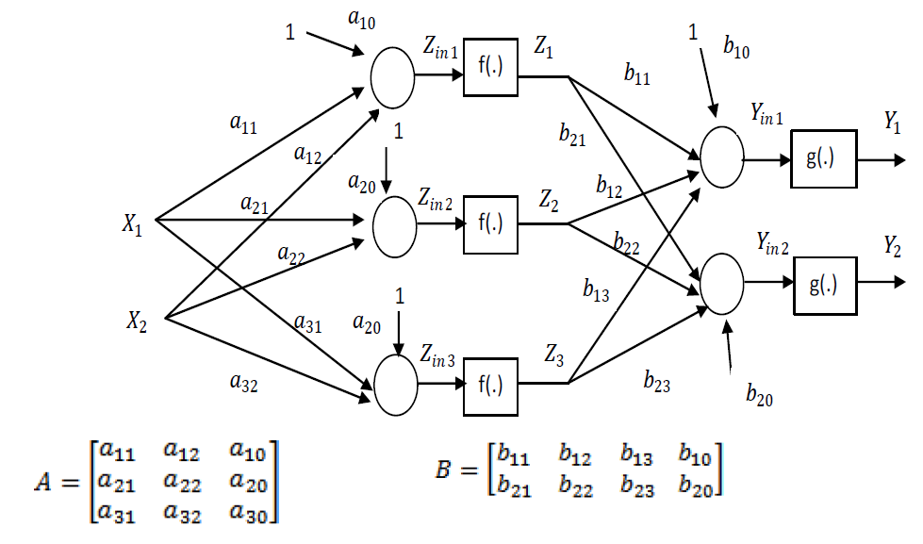
Algoritmo Backpropagation

Slide 57
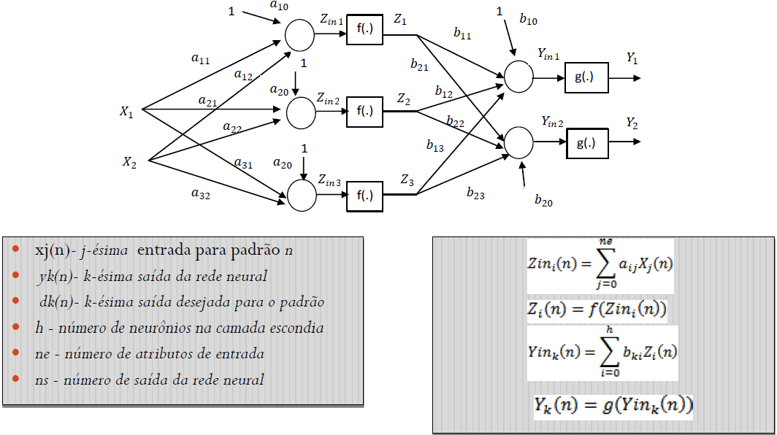
Algoritmo Backpropagation
1º:
2º:
3º:
4º:

Slide 58
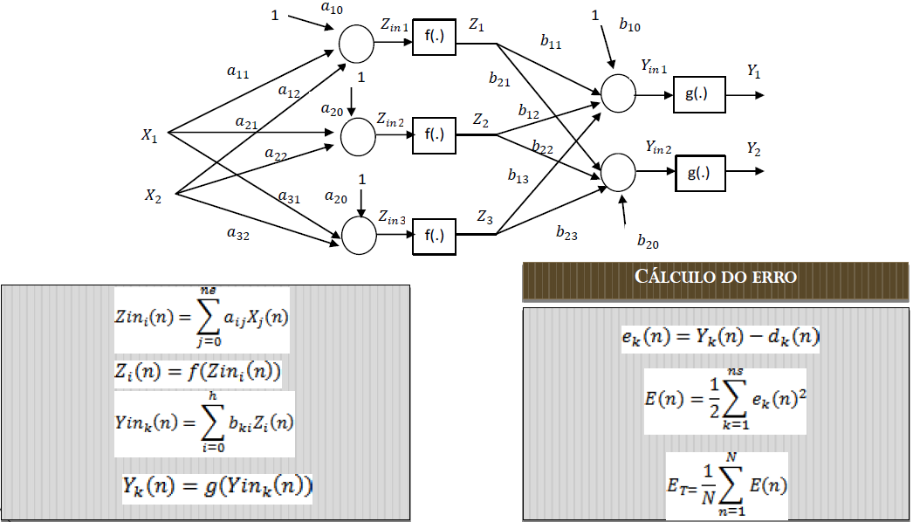
Algoritmo Backpropagation
1º:
Erro em uma camada:
2º:
EQM observação:
3º:
4º:
Erro médio treino:

Slide 59
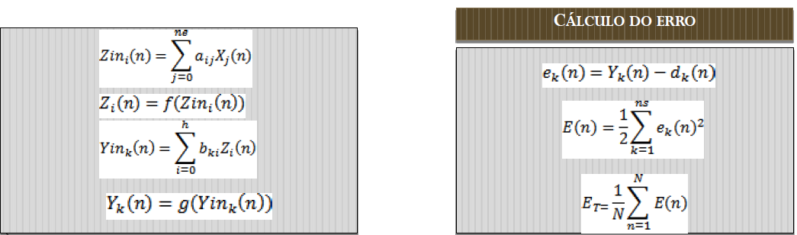
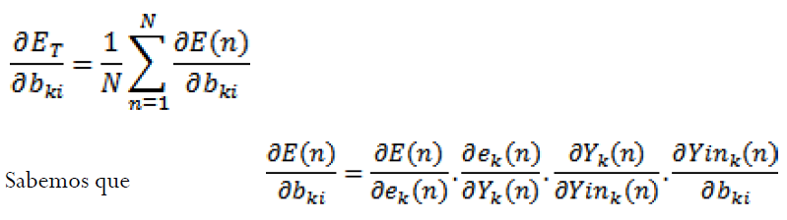
Algoritmo Backpropagation

Slide 60
Algoritmo Backpropagation

Slide 61
Algoritmo Backpropagation

Slide 62
Algoritmo Backpropagation

Slide 63
Algoritmo Backpropagation

Slide 64
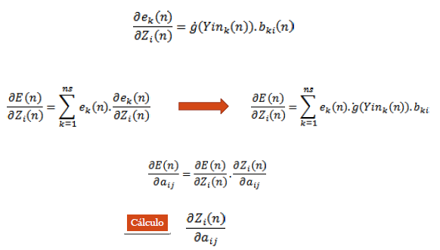
Algoritmo Backpropagation

Slide 65
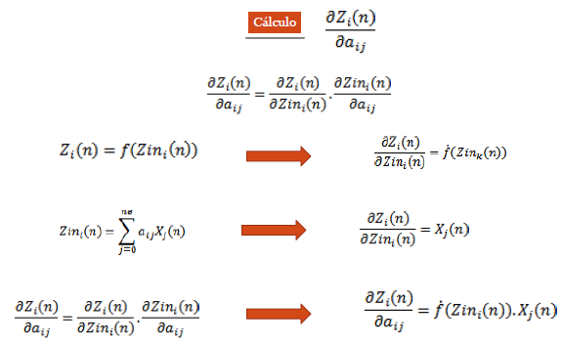
Algoritmo Backpropagation

Slide 66
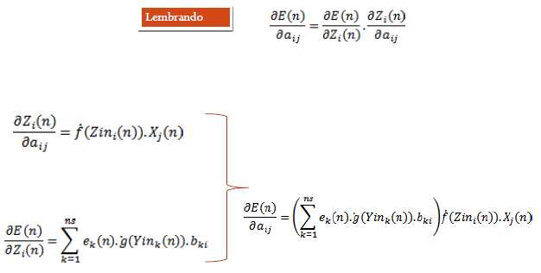
Algoritmo Backpropagation

Slide 67
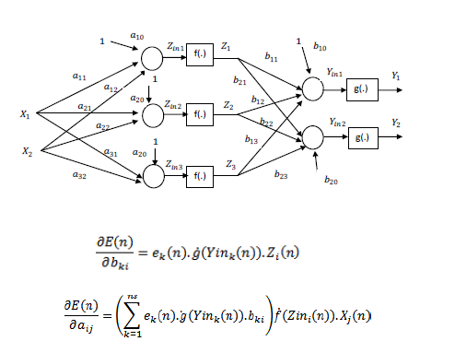
Algoritmo Backpropagation

Slide 68
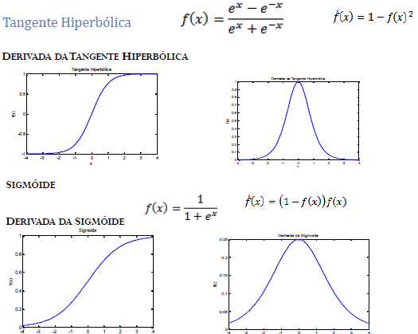
Algoritmo Backpropagation

